Slide 1
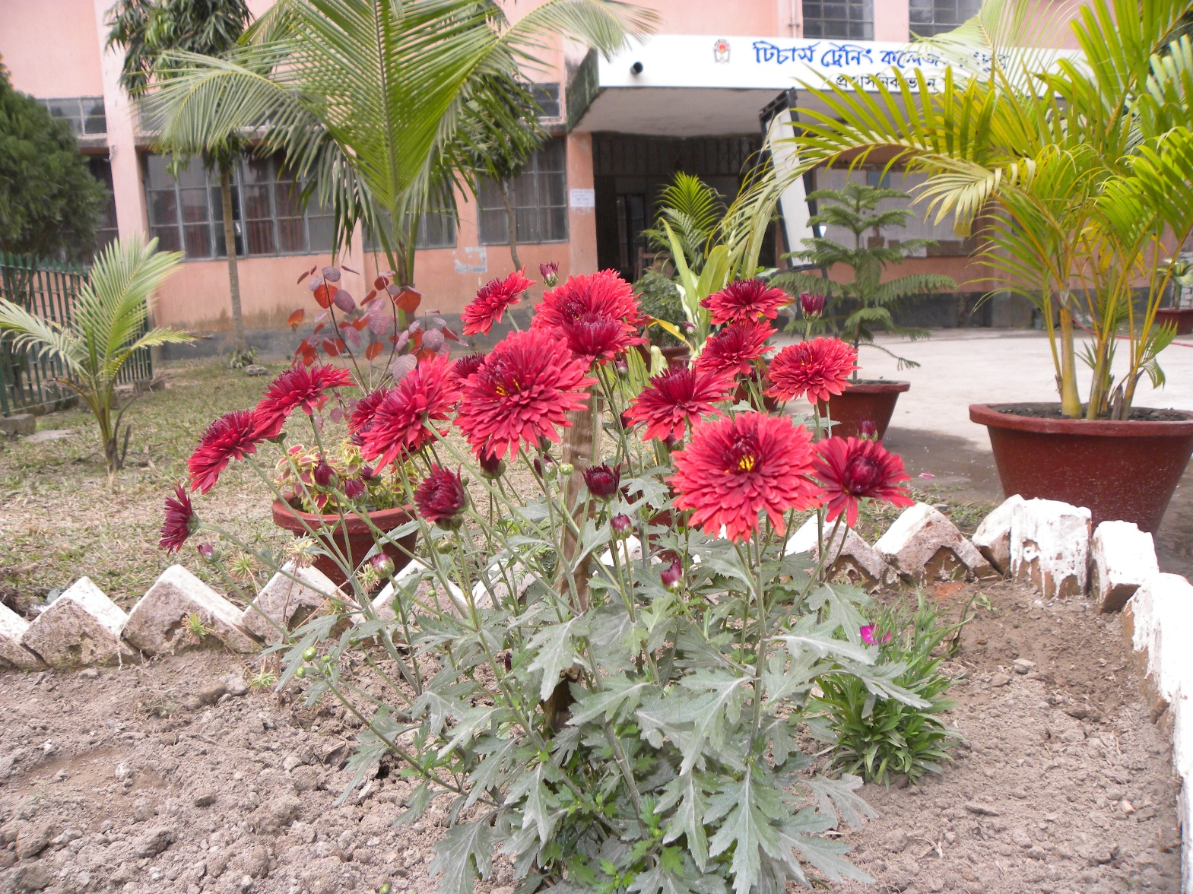
আজকের ক্লাসে সবাইকে স্বাগতম

Slide 2
শিক্ষক পরিচিতি
পাঠ পরিচিতি
শ্রেণি: ৬ষ্ঠ
বিষয়: বিজ্ঞান
অধ্যায়: সপ্তম
সময়: ৫0 মিনিট তারিখ:
শহিদুল হক
খোদ্দকোমরপুর হামিদা চৌ.দাখিল মাদ্রাসা
সাদুল্যাপুর গাইবান্ধা
মোবাইল ০১৭১৯০৪০০১৫

Slide 3
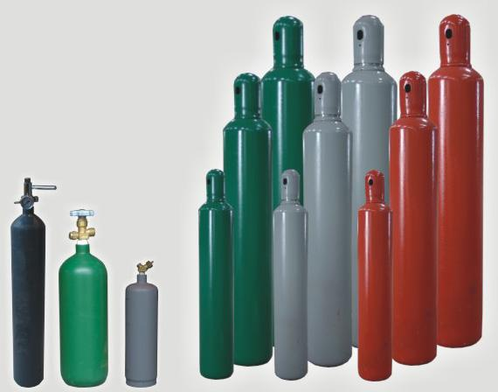
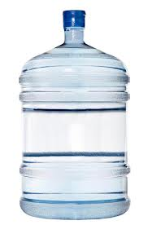
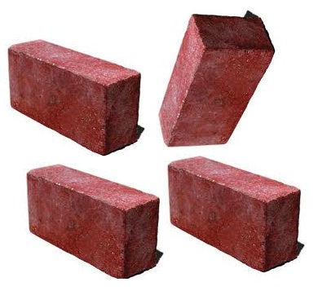
পদার্থ
অক্সিজেন
পানি
ইট

Slide 4
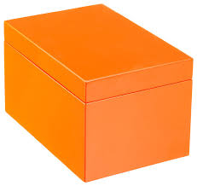
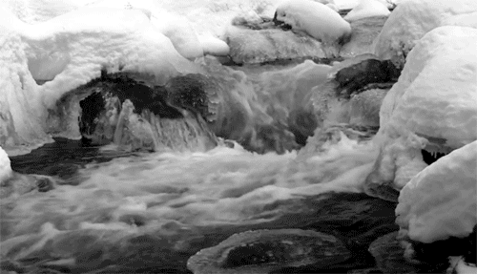
কঠিন
তরল
বায়বীয়

Slide 5
পদার্থ জায়গা দখল করে
পদার্থকে বল প্রয়োগ
করলে বাধার সৃষ্টি করে
পদার্থ
পদার্থের ওজন আছে

Slide 6
আজকের পাঠের বিষয়
পদার্থের বৈশিষ্ট্য

Slide 7
শিখন ফল
এই পাঠ শেষে শিক্ষার্থীরা--------------------------
পদার্থ কী তা বলতে পারবে ।
পদার্থ কত প্রকার বর্ণনা করতে পারবে ।
মৌলিক পদার্থ ও যৌগিক পদার্থের মধ্যে
পার্থক্য নির্ণয় করতে পারবে ।

Slide 8
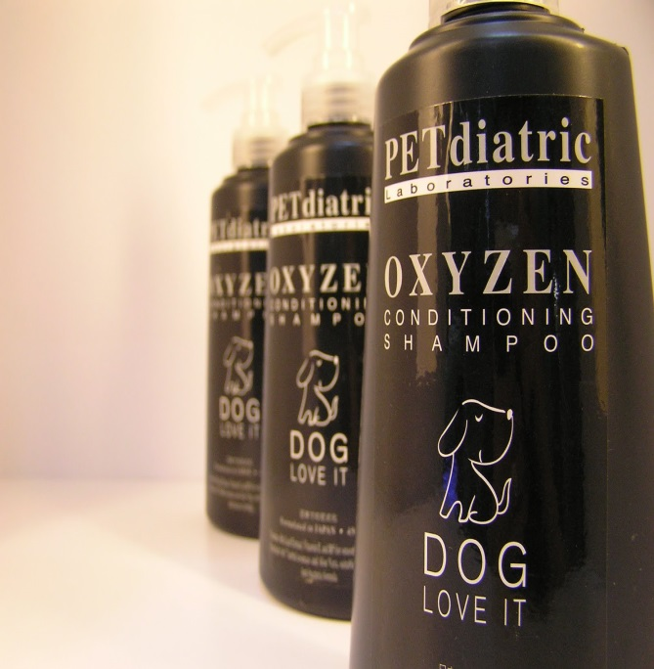
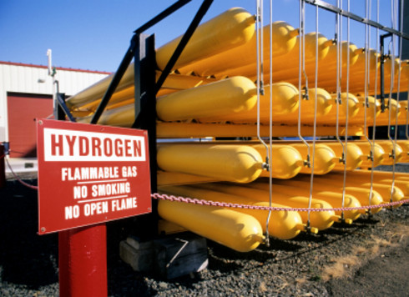
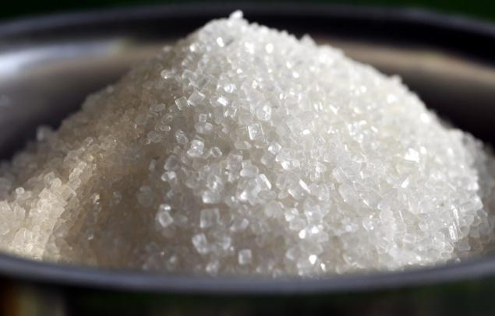
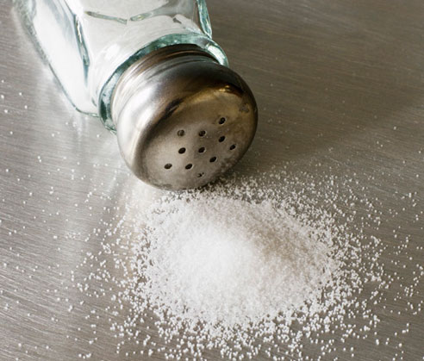
মৌলিক পদার্থ
যৌগিক পদার্থ
চিনি
লবন

Slide 9
মিশ্র পদার্থ
বায়ু ভর্তি বেলুন

Slide 10
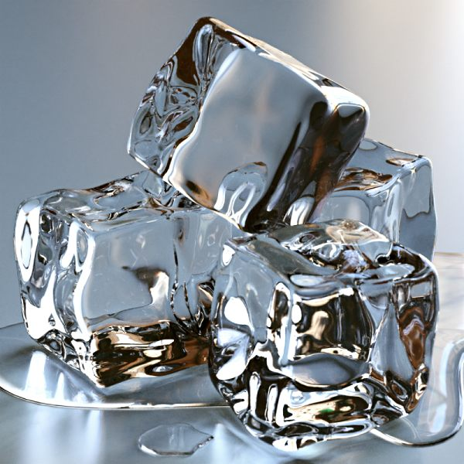
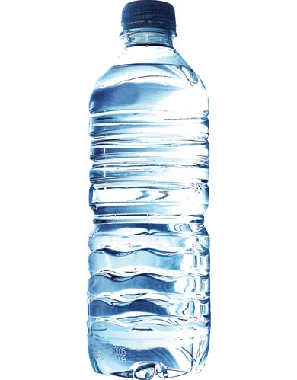
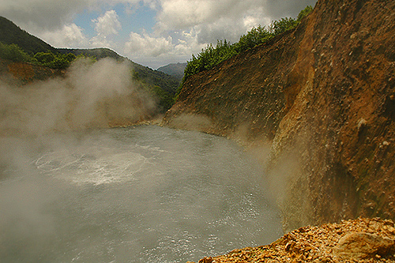
পদার্থের ৩টি রূপ
বরফ
পানি
জলীয় বাষ্প

Slide 11
জোড়ায় কাজ
কঠিন, তরল ও বায়বীয় পদার্থের ক্ষেত্রে কোন কোন পদার্থ অধিক দৃঢ়, এবং কোনগুলো দৃঢ় নয় তার একটি তালিকা তৈরী কর-

Slide 12
দলীয় কাজ
মৌলিক পদার্থ ও যৌগিক পদার্থের মধ্যে কয়েকটি পার্থক্য নির্ণয় কর ।

Slide 13
মূল্যায়ন
১) পদার্থের বৈশিষ্ট্য কয়টি?
ক) দুই
খ) তিন
গ) চার
ঘ) পাঁচ
2) পদার্থ কয়টি অবস্থায় থাকে?
ক) দুই
খ) তিন
গ) চার
ঘ) পাঁচ
3) কোন পদার্থের দৃঢ়তা কম?
ক) ইট
খ) লোহা
গ) কলা
ঘ) কাঠ

Slide 14
মূল্যায়ন
পদার্থ কী ?
পদার্থ কয়টি অবস্থায় থাকে ?
অক্সিজেন কোন ধরনের পদার্থ ?

Slide 15
বাড়ির কাজ
তোমার বাড়িতে ও বাড়ির আশে-পাশে যেসব পদার্থ রয়েছে সেগুলো কোনটি কোন পদার্থ তা লিখ ।

Slide 16
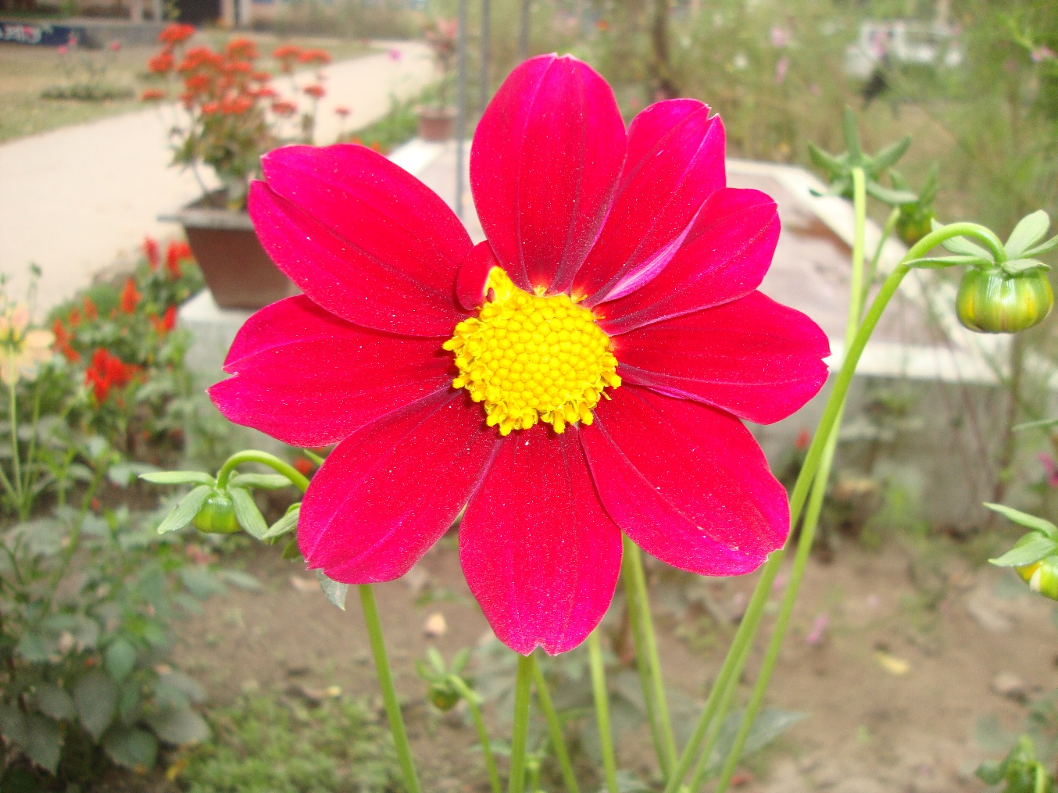
ধন্যবাদ সবাইকে

